Slide 1
Добрый день

Slide 2
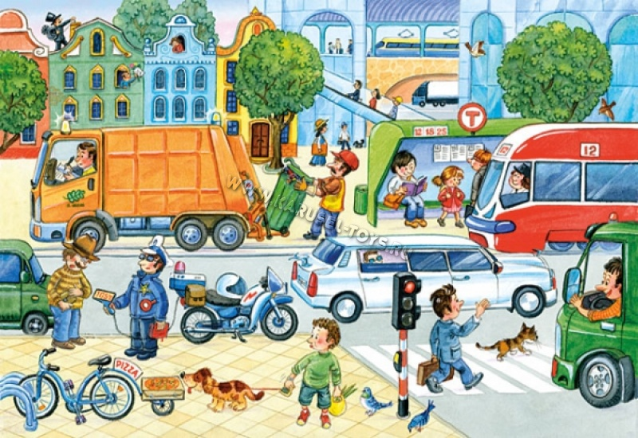

Slide 3
Попав в большой
и шумный город,
я растерялся и пропал.
Не зная знаков светофора,
чуть под машину не попал!
Ребята, вы мне помогите,
И, если можно, расскажите,
Как дорогу мне найти
к своей летающей тарелке?
ПИСЬМО

Slide 4
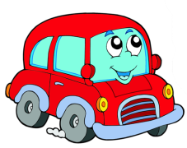
Едем, едем на машине,
Нажимаем на педаль.
Газ включаем, Выключаем,
Смотрим пристально мы
вдаль.
Дворники счищают капли:
Вправо-влево – чистота.
Волосы ерошит ветер.
Мы шофёры, хоть куда.

Slide 5
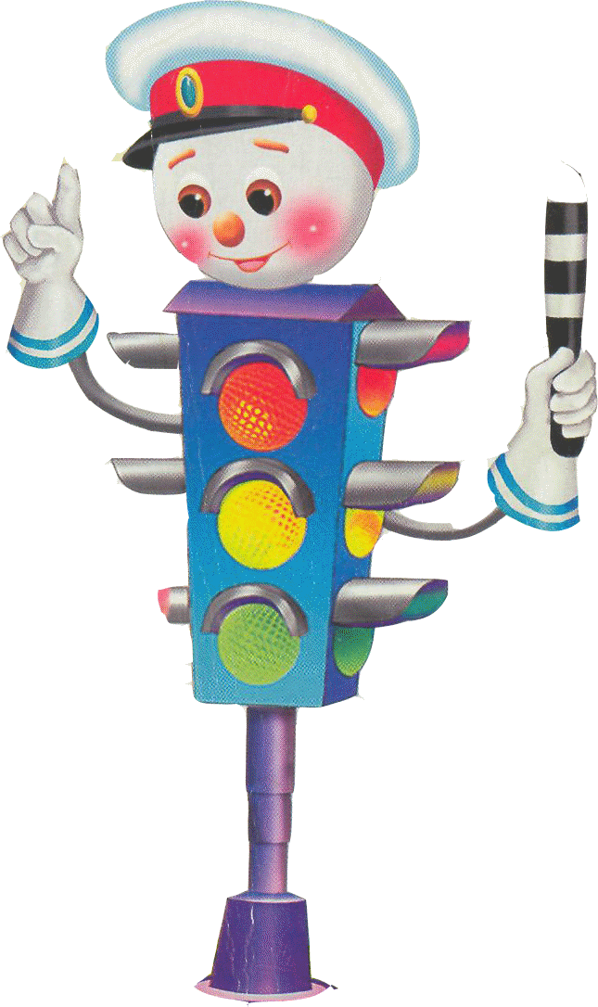
«Театральная»

Slide 6
«Загадкино»

Slide 7
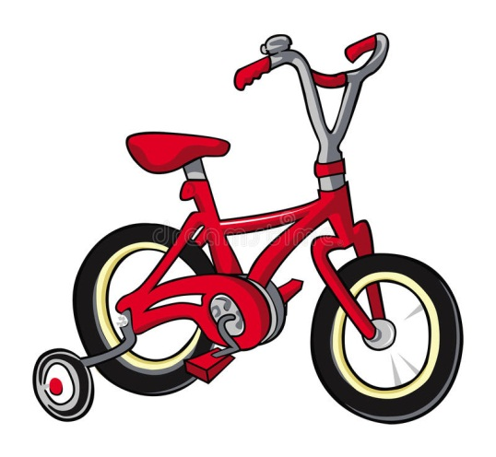
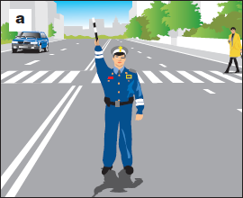
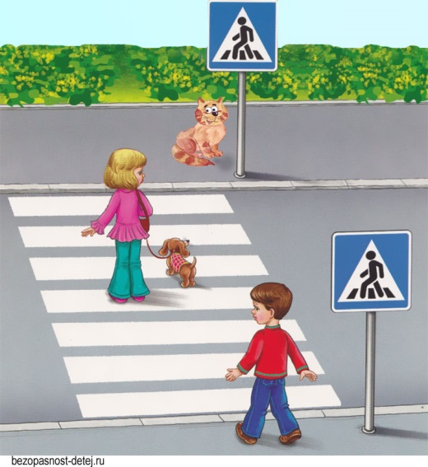
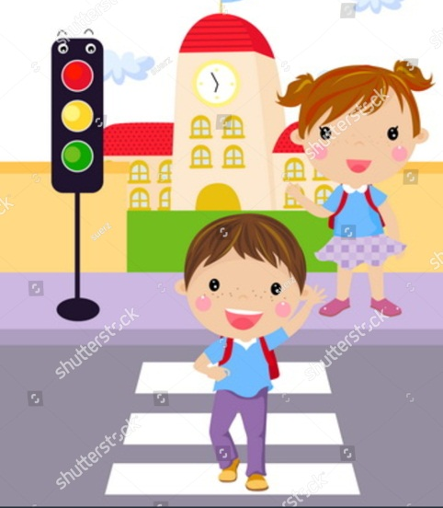

Slide 8
«Поиграй-ка»
Би-би-би, гудит машина.
Тук-тук-тук, мотор стучит.
«Едем, едем, едем, едем» -
Он так громко говорит.

Slide 9
Шины трутся об дорогу,
Шу-шу-шу – они шуршат.
Быстро катятся колёса,
Тра-та-та – вперёд спешат.
«Строительная»

Slide 10
СПАСИБО!

